Slide 1
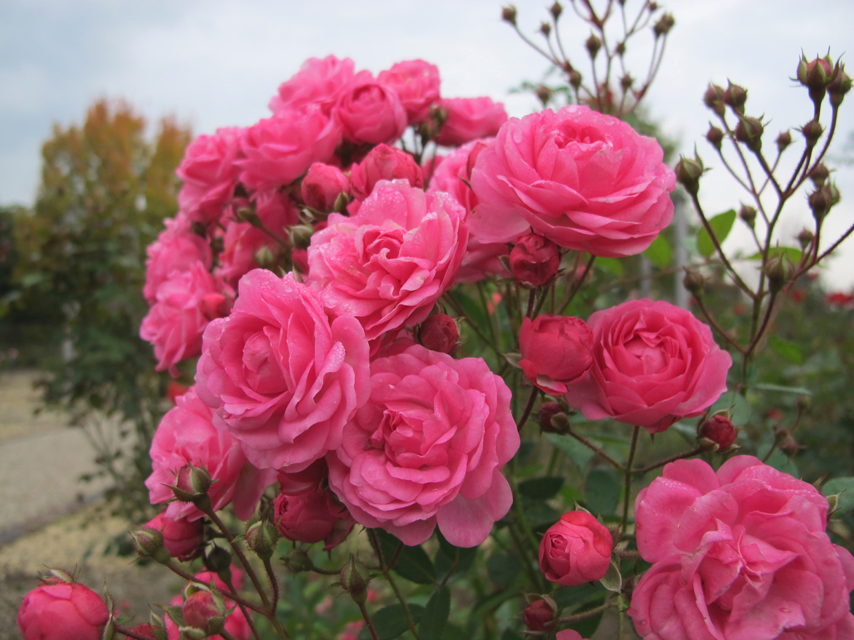
শুভেচ্ছা

Slide 2
উপস্থাপনায়
সুচিত্রা চাকমা
সহকারী শিক্ষক
তিনটিলা মডেল সরকারী প্রাথমিক বিদ্যালয়
উপজেলাঃ
লংগদু
জেলাঃ
রাঙ্গামাটি

Slide 3
পাঠ পরিচিতিঃ
শ্রেণিঃ ৪র্থ
বিষয়ঃ বাংলা
সময়- ৪৫ মিনিট

Slide 4
ভিডিও ক্লিপের মাধ্যমে পাঠ ঘোষনা
পাঠ: পাখিদের কথা
পাঠ্যাংশ : দোয়েল ,চড়ুই ,বুলবুলি,
আবাবিল
(পৃষ্টা- 105…106)

Slide 5
শিখনফলঃ
বিষয় বস্তু পড়ে বুঝতে পারবে ।
গল্পের মূল বিষয় বলতে পারবে ।
গল্প পড়তে পারবে ।
যুক্তবর্ন ব্যবহার করে নতুন শব্দ লিখতে পারবে এবং টুনটুনি,পানকৌড়ি শালিক সম্পর্কে লিখতে পারবে।

Slide 6
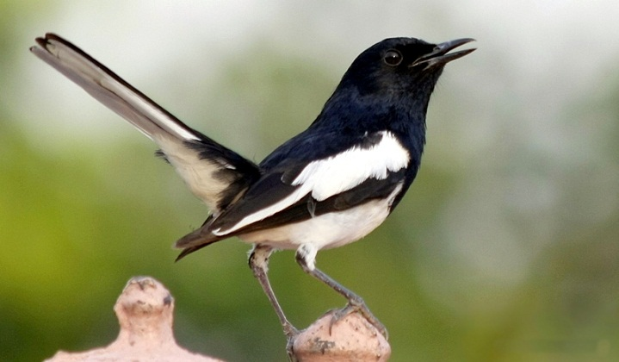
দোয়েল প্যাসেরিফরম (অর্থাৎ চড়াই-প্রতিম) বর্গের অন্তর্গত একটি পাখি। এর বৈজ্ঞানিক নাম Copsychus saularis। ইংরেজিতে এটি Oriental magpie-robin নামে পরিচিত। উল্লেখ্য যে, এই পাখির বাংলা নামটির সঙ্গে ফরাসী ও ওলন্দাজ নামের মিল আছে। ফরাসী ভাষায় একে বলা হয় Shama dayal এবং ওলন্দাজ ভাষায় একে বলা হয় Dayallijster। এটি বাংলাদেশের জাতীয় পাখি। বাংলাদেশের পল্লী অঞ্চলের সর্বত্রই দোয়েল দেখা যায়।
এছাড়াও বাংলাদেশ ও ভারতের জনবসতির আশেপাশে দেখতে পাওয়া অনেক ছোট পাখীদের মধ্যে দোয়েল অন্যতম। অস্থির এই পাখীরা সর্বদা গাছের ডালে বা মাটিতে লাফিয়ে বেড়ায় খাবারের খোঁজে।গ্রামীণ অঞ্চলে খুব ভোরে এদের কলকাকলি শোনা যায়।দোয়েল গ্রামের সৌন্দর্য আরো অপরূপ করে তোলে।
দোয়েল আকারে ১৫-২০ সেন্টিমিটার বা ৭ - ৮ ইঞ্চি লম্বা। এর লম্বা লেজ আছে যা অধিকাংশ সময় খাড়া করে রাখে।

Slide 7
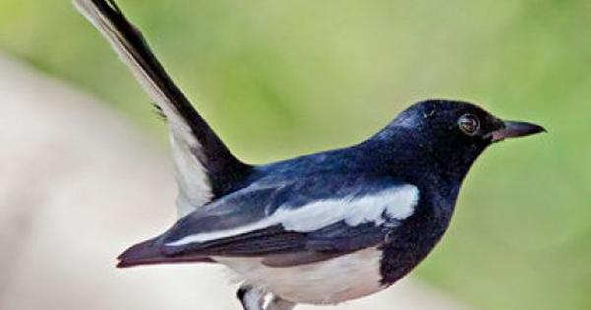
পুরুষ দোয়েলের শরীরের উপরিভাগ ও গলার নিচে কালো রঙের, পেট সাদা। ডানার দুই পাশে সাদা রঙের প্যাচ আছে। স্ত্রী দোয়েলের উপরিভাগ ও গলার নিচে ছাই-রঙা হয়। পেটের অংশ পুরুষ দোয়েলের মত উজ্জ্বল নয়, বরং কিছুটা ফিকে সাদা।কিন্তু দেখতে অপরূপ।
বংশবিস্তার
দক্ষিণ এশিয়ায় দোয়েলের প্রজননকাল মার্চ থেকে জুলাই; আর দক্ষিণ-পূর্ব এশিয়ায় জানুয়ারি থেকে জুলাই। প্রজনন সময় পুরুষ দোয়েলের শরীরের রঙ উজ্জ্বলতর হয়। গাছের ডালে বসে স্ত্রী দোয়েলকে আকৃষ্ট করার জন্য হরেকরকম সুরে ডাকাডাকি করে। ডিম দেয়ার এক সপ্তাহ আগে এরা গাছের কোটরে বা ছাদের কার্ণিশে বাসা বানায়। সাধারণত ৪/৫টি ডিম দেয়। ডিমের রং ফিকে নীলচে-সবুজ, তার উপর বাদামী ছোপ থাকে। স্ত্রী দোয়েল ডিমে তা দেয়; ৮ থেকে ১৪ দিন পরে ডিম ফুটে বাচ্চা বের হয়। প্রজননকালে পুরুষ দোয়েল আগ্রাসী হয়ে ওঠে। তখন বাসার আশেপাশে অন্য পাখিদের আসতে দেয়না।
স্বভাব-প্রকৃতি
নানা রকম সুরে ডাকাডাকির জন্য দোয়েল সুপরিচিত। অস্থির এই পাখীরা সর্বদা গাছের ডালে বা মাটিতে লাফিয়ে বেড়ায় খাবারের খোঁজে। কীট পতঙ্গ, ছোট ছোট শুঁও পোকা এদের প্রধান খাদ্য। কখনো কখনো সন্ধ্যার আগে আগে এরা খাবারের খোঁজে বের হয়। পুরুষ দোয়েল স্ত্রী দোয়েলকে আকৃষ্ট করার জন্য মিষ্টি সুরে ডাকাডাকি করে। তবে স্ত্রী দোয়েলও পুরুষ দোয়েলের উপস্থিতিতে ডাকতে পারে।

Slide 8
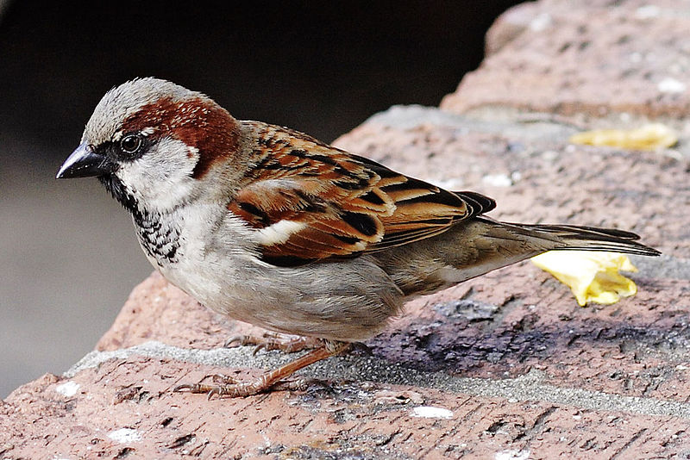
চড়াই বা চড়ুই (ইংরেজি: Sparrow) যেকোন লোকালয়ের আশেপাশে একটি সুপরিচিত পাখি। এরা জনবসতির মধ্যে থাকতে ভালোবাসে তাই এদের ইংরাজি নাম হাউস স্প্যারো অর্থাৎ "গৃহস্থালির চড়াই"।^{[১]} খড়কুটো, শুকনো ঘাস পাতা দিয়ে এরা কড়িকাঠে, কার্নিশে বাসা বাঁধে। সমস্ত দিন এরা লাফিয়ে বেড়িয়ে মাটি থেকে পোকামাকড় শস্য খুঁটে খায়। ।
পৃথিবীতে মোট ৪৮ প্রজাতির চড়ুই দেখতে পাওয়া যায়। জীববিজ্ঞান অনুযায়ী এদের পরিবার ১১টি গণে বিভক্ত। "গৃহস্থালির চড়ুই" এদের মধ্যে সবচেয়ে সুপরিচিত। এদের আদি নিবাস ছিল মূলত ইউরেশিয়া ও আফ্রিকা মহাদেশ। তবে বর্তমানে ইউরোপ থেকে গিয়ে জনবসতি স্থাপনের মধ্য দিয়ে এরা উত্তর আমেরিকা, অস্ট্রেলিয়া ও নিউ জিল্যান্ডেও ব্যাপকভাবে ছড়িয়ে পড়েছে।

Slide 9
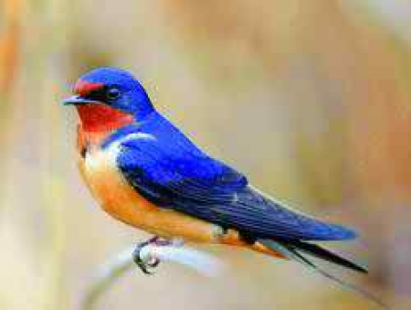
বর্ণনা
আবাবিল এবং নাকুটি পাখিদের শারীরিক গঠন বিবর্তন প্রক্রিয়ায় খুব একটা পরিবর্তিত হয়নি। অর্থাৎ খানিকটা রক্ষণশীল রয়ে গেছে। তাই গায়ক পাখিদের অন্য পরিবারগুলোর সাথে তাই এদের বেশ পার্থক্য করা যায়।^{[৪]} এদের দেহ মসৃণ এবং পাখার প্রান্ত সূক্ষ্ম হওয়াতে এর শারীরিক গঠন ওড়ার জন্য সহায়ক।
আবাবিল
এদের উড্ডয়ন ক্ষমতা অনেক বেশি। একই আয়তনের অন্য গায়ক পাখির চাইতে এরা ৫০-৭৫ শতাংশ শক্তি কম খরচ করে উড়তে পারে। আবাবিলের ঠোঁট অনেকটা বাতাসি (ইংরেজি: Swift) এবং দিনেকানা (ইংরেজি: Nightjar) এর মতো ছোট ও সুঁচালো। এদের দেহ লম্বায় ১০-২৪ সে.মি.। এদের ওজন ১০-৬০ গ্রাম পর্যন্ত হতে পারে। এদের লেজ ১২টি পালক দিয়ে গঠিত। ধারণা করা হয়, এদের লেজ অণুরাগের সময় আকর্ষণীয়তা বৃদ্ধি করে যেহেতু পুরুষ পাখির লেজ প্রায়শই অধিকতর লম্বা হয়ে থাকে।^{[৪]} মেঠো আবাবিলের ক্ষেত্রে দেখা যায়, পুরুষ পাখির লেজ স্ত্রী পাখির তুলনায় ১৮ শতাংশ লম্বা এবং সঙ্গী নির্বাচনের সময় লেজের দৈর্ঘ্য দিয়ে স্ত্রী পাখি পুরুষ পাখির আকর্ষণীয়তা বিচার করে।^{[৫]} গঠনগত দিক থেকে আবাবিলের দুর্বল দিক হচ্ছে এদের পা, যা ছোট আকৃতির এবং এজন্য এদের পক্ষে গাছ আঁকড়িয়ে ধরে রাখা খুবই কষ্টসাধ্য। এদের জন্য সবচেয়ে সহজ আঁকরানোর স্থান হলো টেলিফোনের তার। এরা আবহাওয়া পূর্বাভাসের পাখি হিসেবে খ্যাত।^{[১]}

Slide 10
মানুষ ও আবাবিল
আবাবিল বিষয়ক বেশ কিছু রূপকথা চালু আছে বিভিন্ন সমাজে। পাখিটিকে কাজেও ব্যবহার করেছেন অনেকে। আবাবিলকে ঘোড়দৌড়ের রেফারি করতে দেখা গেছে এমনটি লিখেছেন প্রাচীন রোমের ঐতিহাসিক প্লেইনি দ্য এল্ডার।^{[৬]} জিন ডেসবাউভ্রি নামক একজন জীববিজ্ঞানী আবাবিলকে বার্তাবাহক পাখি হিসেবে শিক্ষা প্রদানের চেষ্টা করেন এবং সফল হন। তিনি কবুতরের বিকল্প হিসেবে আবাবিলকে ব্যবহারের সম্ভাবনা জাগিয়ে তোলেন।^{[৬][৭]} উড়োজাহাজ নির্মানকালে আবাবিল অনেক দেশে মডেল হিসেবে ব্যবহৃত হয়। দ্বিতীয় বিশ্বযুদ্ধে দুটি যুদ্ধবিমানের নামও আবাবিলের নামে হয়।
সমুদ্রের নাবিকদের কাছে আবাবিল একটি ভালো চিহ্ন অনেককাল ধরে। আবাবিল দেখা মানে তাদের কাছে তীরের সন্ধান পাওয়া।^{[৮]} মুসলমানদের কাছে আবাবিল পবিত্র পাখি। সাধারণত তারা আবাবিল মারে না। কেননা বর্ণিত আছে যে, আব্রাহা ইবনে আল সাবাহ পবিত্র ক্বাবা শরীফ ধ্বংসের জন্য মক্কার দিকে ধাবিত হয়। এই আক্রমণ বানচাল করতে "বিশাল এক আবাবিলের দল ছোট ছোট পাথর বহন করে সমুদ্র থেকে উড়ে আসে এবং আব্রাহার লোকদের মাথার উপর নিক্ষেপ করে। আঘাত পাওয়া প্রত্যেক ব্যক্তির মৃত্যু হয়।

Slide 11
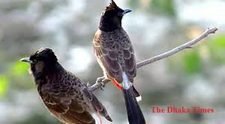
বুলবুলি
নীলডানা পাতা বুলবুলি পাতার মত সবুজ রঙের ও নীলচে ডানার ছোট বৃক্ষচারী পাখি। এর দৈর্ঘ্য কমবেশি ১৮ সেন্টিমিটার, ডানা ৮.৪ সেন্টিমিটার, ঠোঁট ২.১ সেন্টিমিটার, পা ১.৮ সেন্টিমিটার ও লেজ ৬.৫ সেন্টিমিটার।^{[১]} প্রাপ্তবয়স্ক পাখির পিঠ ও দেহতল কচি পাতার মত সবুজ। পুরুষ ও স্ত্রী পাখির চেহারা ভিন্ন। পুরুষ পাখির মুখ ও থুতনি কালো। মুখের চারিদিক ও গলা হলদে রঙের। মাথার চাঁদি ও ঘাড়ের পেছন দিক হলদে-সবুজ। কাঁধ, ডানার প্রান্ত-পালক ও লেজের পালকের পাশ অনুজ্বল নীল। স্ত্রী পাখির থুতনি ও গলা নীলচে-সবুজ। কাঁধ, ডানার প্রান্ত-পালক ও লেজের পালকের পাশ পুরুষ পাখির মত অনুজ্বল নীল। পুরুষ ও স্ত্রী পাখি উভয়ের চোখ বাদামি। পা ও পায়ের পাতা স্লেট ধূসর। অপ্রাপ্তবয়স্ক পাখির চেহারা স্ত্রী পাখির মত। কেবল কপাল, মাথার চাঁদি ও ঘাড়ের পেছনের অংশ সবুজ।

Slide 12
খাদ্য
নীলডানা পাতা বুলবুলি চিরসবুজ বন, পত্রপতনশীল বৃক্ষের অরণ্য ও বড় বাগানে বিচরণ করে। সচরাচর একা, জোড়ায় বা পারিবারিক দলে থাকে। প্রধানত ফুলগাছে খাদ্যের সন্ধানে ঘুরে বেড়ায়। ফুলের মধু, ফল, শুঁয়োপোকা, পিঁপড়া ও পরাগায়নে সহায়তা করে এমন পোকা-মাকড় এদের প্রধান খাদ্য। প্রায়ই প্রতিযোগী পাখিকে নিজের এলাকা থেকে এরা তাড়িয়ে দেয়। বিভিন্ন ধরণের তীব্র শব্দ ও শিস দিয়ে ডাকতে পারে। অন্যসব পাতা বুলবুলির মত এরাও বনের পাখি ও কাঠবিড়ালীর ডাক অবিকল অনুকরণ করতে পারে। সে কারণে এদের আরেক নাম হরবোলা।
প্রজনন
মে থেকে সেপ্টেম্বর নীলডানা পাতা বুলবুলির প্রধান প্রজনন ঋতু। স্ত্রী ও পুরুষ দু'জনে মিলেই বাসা বানায়। গাছের সরু মূল, ঘাস ও আঁশের সঙ্গে মাকড়শার জাল জড়িয়ে বাসা সাজায়। সচরাচর ঘন বনে বাসা বাঁধে। বাসা প্রকৃতির সাথে এমনভাবে মিশে থাকে যে হঠাৎ শনাক্ত করা বেশ কষ্টকর। বাসা সাধারণত ভূমি থেকে ৬-১০ মিটার উঁচুতে হয়। বাসা বানানো হয়ে গেলে ২-৩ টি ডিম পাড়ে। ডিমের বর্ণ ফিকে পীত কিংবা পাটকিলে-সাদা। ডিমে বেগুনি বা লালচে-বাদামি দাগ থাকে। ডিমের মাপ ২.১ × ১.৫ সেন্টিমিটার।

Slide 13
চড়ুই
আবাবিল
দলীয় কাজ
দোয়েল
বুলবুলি

Slide 14

ধন্যবাদ

